Slide 1



Готовимся
к промежуточной
аттестации
Комплексные задания
по математике
Работа № 1
5 – 6 классы

Slide 2
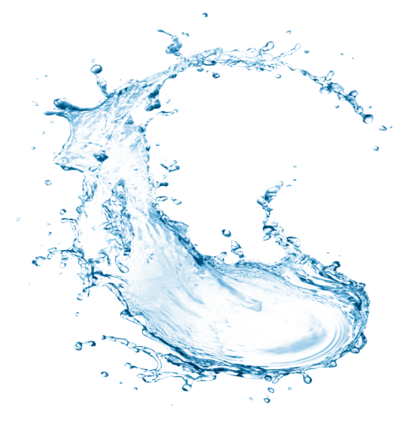
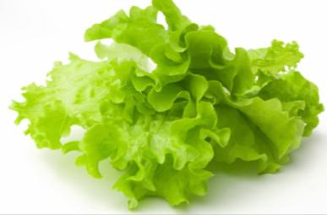
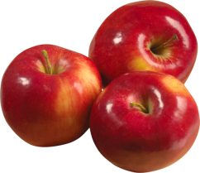
Прочитайте текст.
«Вода входит в состав тел всех живых веществ. В среднем на нее приходится 80 % массы тела. Особенно много воды в листьях салата (более 90%), плодах яблони (70–85 %). Даже в зубной эмали на воду приходится около 10 %. Высокое содержание воды в живых организмах не случайно: от нее зависят физические свойства клетки, ее форма и объем. Вода участвует во всех жизненно важных процессах клетки».
Выполните задания:
Notes:
Текст и задания у каждого ученика на парте в распечатанном виде.

Slide 3
Задание №1
Задание №2
Задание №3

Slide 4
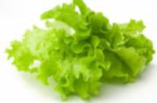
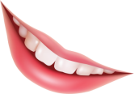


Задание 1
Выберите верные утверждения:
Неверно
А
Меньше всего воды в листьях салата.
Неверно
Б
Зубная эмаль не содержит воды.
Верно
В
От количества воды в организме
зависят физические свойства клетки.
Верно
Г
Если масса тела живого вещества
составляет 300 г, то на воду
приходится в среднем 240 г.
Текст
Notes:
На слайде настроен триггер. Для визуализации ответа необходимо навести курсор на формулировку задания и щёлкнуть левой кнопкой мышки. Чтобы посмотреть подробное объяснение правильного ответа – нажмите на управляющую кнопку (А, Б, В, Г). Для возврата на данный слайд на последующих слайдах есть соответствующая кнопка возврата.

Slide 5
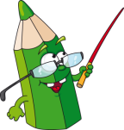
Задание 1
Выберите верные утверждения:
Неверно
А
Меньше всего воды в листьях салата.
«Вода входит в состав тел всех живых веществ. В среднем на нее приходится 80 % массы тела. Особенно много воды в листьях салата (более 90%), плодах яблони (70–85 %). Даже в зубной эмали на воду приходится около 10 %. Высокое содержание воды в живых организмах не случайно: от нее зависят физические свойства клетки, ее форма и объем. Вода участвует во всех жизненно важных процессах клетки».
Notes:
Для визуализации правильного ответа необходимо навести курсор на формулировку задания и щёлкнуть левой кнопкой мышки.
Передвижение карандаша – щелчёк по пустому полю слайда.

Slide 6
Задание 1
Выберите верные утверждения:
Неверно
Б
Зубная эмаль не содержит воды.
«Вода входит в состав тел всех живых веществ. В среднем на нее приходится 80 % массы тела. Особенно много воды в листьях салата (более 90%), плодах яблони (70–85 %). Даже в зубной эмали на воду приходится около 10 %. Высокое содержание воды в живых организмах не случайно: от нее зависят физические свойства клетки, ее форма и объем. Вода участвует во всех жизненно важных процессах клетки».
Notes:
Для визуализации правильного ответа необходимо навести курсор на формулировку задания и щёлкнуть левой кнопкой мышки.
Передвижение карандаша – щелчёк по пустому полю слайда.

Slide 7
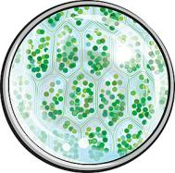
Задание 1
Выберите верные утверждения:
Верно
В
От количества воды в организме
зависят физические свойства клетки.
«Вода входит в состав тел всех живых веществ. В среднем на нее приходится 80 % массы тела. Особенно много воды в листьях салата (более 90%), плодах яблони (70–85 %). Даже в зубной эмали на воду приходится около 10 %. Высокое содержание воды в живых организмах не случайно: от нее зависят физические свойства клетки, ее форма и объем. Вода участвует во всех жизненно важных процессах клетки».
Notes:
Для визуализации правильного ответа необходимо навести курсор на формулировку задания и щёлкнуть левой кнопкой мышки.
Передвижение карандаша – щелчёк по пустому полю слайда.

Slide 8
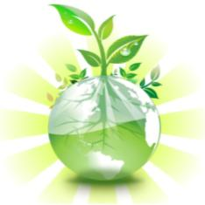
Задание 1
Выберите верные утверждения:
Верно
Если масса тела живого вещества
составляет 300 г, то на воду
приходится в среднем 240 г.
Г
«Вода входит в состав тел всех живых веществ. В среднем на нее приходится 80 % массы тела. Особенно много воды в листьях салата (более 90%), плодах яблони (70–85 %). Даже в зубной эмали на воду приходится около 10 %. Высокое содержание воды в живых организмах не случайно: от нее зависят физические свойства клетки, ее форма и объем. Вода участвует во всех жизненно важных процессах клетки».
240
300 : 100 · 80 =
Notes:
Для визуализации правильного ответа необходимо навести курсор на формулировку задания и щёлкнуть левой кнопкой мышки.
Передвижение карандаша – щелчёк по пустому полю слайда.

Slide 9
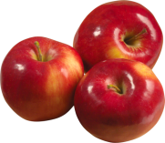
Задание 2
Найдите средний процент
содержания воды в плодах яблони.
От 70% до 85%
70 + 85
155
77,5
(%)
_______
=
_______
=
2
2
Текст
Notes:
Для визуализации решения необходимо кликнуть левой кнопкой мышки по пустому полю слайда.

Slide 10


Задание 3
Решите задачи:
1
Ученик 5 класса весит 35 кг. Сколько килограммов массы его тела может приходиться на воду?
2
Плоды яблони содержат 70 % воды, плод арбуза – 90 %. Сколько килограммов яблок содержат столько же воды, сколько один арбуз массой 14 кг?
3
Груши, содержащие 65 % воды, потеряли при сушке 50 % своей массы. Сколько процентов воды содержат сушеные груши?
Текст
Notes:
Для переходи к выбранной задаче необходимо кликнуть мышкой по соответствующей кнопке (!; 2; 3)

Slide 11
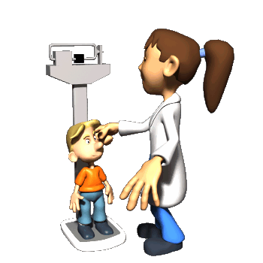
Задание 3
1
Ученик 5 класса весит 35 кг. Сколько килограммов массы его тела может приходиться на воду?
28 (кг)
35 : 100 · 80 =
Текст

Slide 12
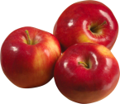
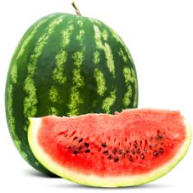
Задание 3
2
Плоды яблони содержат 70 % воды, плод арбуза – 90 %. Сколько килограммов яблок содержат столько же воды, сколько один арбуз массой 14 кг?
?
70 % воды
14 : 100 · 90 =
12,6
(кг)
14 кг
90 % воды
18 (кг)
18 (кг)
12,6 : 70 · 100 =
Текст
Notes:
Все действия на слайде кликом левой кнопки мышки по пустому полю слайда

Slide 13
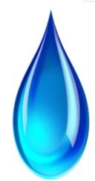
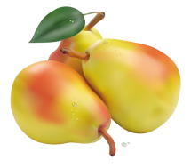
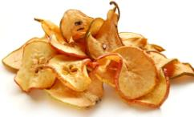
Задание 3
3
Груши, содержащие 65 % воды, потеряли при сушке 50 % своей массы. Сколько процентов воды содержат сушеные груши?
100%
Без воды
(%)
(кг)
х
65
35
0,35х
(кг)
(%)
30%
70%
0,5х
0,5х
?
0,35х
0,35х
(%)
(кг)

Slide 14
Источники
Готовимся к промежуточной аттестации. 5–6 классы.
/ авт.-сост. Е. А. Яровая. – Волгоград : Учитель, 2016. – 42 с.
Вода
http://fittyfattys.com/wp-content/uploads/2014/12/m5-768x1024.png
Листья салата
http://econet.by/media/559/kindeditor/image/201307/20130720104618.jpg
Яблоки
http://www.playcast.ru/uploads/2014/07/08/9172362.png
Улыбка
http://pngimg.com/upload/lips_PNG6225.png
Карандаш с указкой
http://cs3.a5.ru/media/d3/16/04/256_d316043b631ada917e0968d7053d273b.png
Клетка
http://static4.depositphotos.com/1000856/384/v/950/depositphotos_3842198-Chlorophyll.-
Plant-Cells-under-the-Microscope.jpg
Живое вещество
http://ih1.redbubble.net/image.16164854.6197/flat,1000x1000,075,f.u1.jpg
Капля воды
http://times.am/upload/34616.png
Взвешивание
http://skazkads-kotel.edumsko.ru/uploads/3000/2166/section/298563/0_ab637_773c53e0_orig.gif
Арбуз
http://www.essentialnaturaloils.com/image/data/watermelon.jpg
Груши
http://img-fotki.yandex.ru/get/6308/139440740.12/0_6816f_4acfb003_XL

